Slide 1

唤醒合伙人APP
汇报组：第三组

Slide 2
产品来由与背景
迟到
学业失败
熬夜
晚起
职场失败
旷课
多设置闹钟？
参加微信早起群？
我们的目标是 让你无法再次入睡！！！！！

Slide 3
目录
01
需求获取
CONTENTS
02
需求分析
03
需求确认

Slide 4
01
需求获取

Slide 5

需求获取
CLICK TO ADD CAPTION TEXT
NO.1
调查问卷具有针对大规模用户群和成本低的特点，所有我们针对目前的需求设计设计的合理的调查问卷，根据调查问卷得知用户的早起需求和软件设计的功能需求
NO.3
访谈
调查表
头脑风暴
确定目前需求是否符合大众群体，访谈的主要群体是高校在读学生，大部分为软微在校学生
小组内各成员积极发言，从软件功能性，
可用性和可行性等各各方面讨论软件的
需求，总结出软件设计的主要需求
NO.2

Slide 6

1.需求获取
点击添加文本
点击添加文本
1.1.访谈
点击添加文本
点击添加文本

Slide 7


需求获取-访谈
访谈目标
确定目前需求是否符合大众实际
访谈目标群体
高校在读学生
大部分为软微在校学生

Slide 8

需求获取-访谈
访谈内容
你有赖床的习惯吗？还是说你是一只早起鸟？
你有用过早起打卡app么？你的体验如何？
如何看待打卡app的金钱惩罚？你是否可以接受？
你如何看待将监督的权利交给第三方，而非自我判定？
你觉得可以从哪些方面提高用户粘性？
如果你可以定制一个打卡app，你希望有哪些功能？

Slide 9

注意几种心理
言过其实心理
1
说的是理想化模式，与实际严重不符
越俎代疱心理
2
不管熟悉与否，均津津热道，并常根据自己的理解、想像进行肯定的描述
非正事心理
3
忙于工作，无瑕配合需求调研
抗拒心理
4
新系统对其利益有损，故意不配合
推卸责任心理
5
装不知，说没需求

Slide 10
需求获取-访谈
该同学正在做算法作业。
偶尔有赖床的习惯，有课的时候一般不会赖床，没课就会睡很久
没用过早起打卡app，感觉麻烦，不是很想使用
可能有的人会赞成金钱惩罚吧，但是这也解决不了根本问题，如果金额太小，没啥效果，金额太大，别人也不愿意尝试。
如果结合罚钱来看的话，相当于把钱交到了别人手里。
提高用户粘性可以考虑从打卡完成奖励来做，像虚拟的激励，用户打卡排行榜。或者一定金额的奖励。
能够客观公正地判断是否早起是很重要的功能，实现了这个功能就好。

Slide 11
需求获取-访谈
某位深夜回宿舍的同学
基本不赖床，早起比较有精神。
没有用过早起打卡app。
如果真的要付钱的话，应该会招到部分用户的抵触，最好有个不付钱的对应版本。
如果监督人是很熟的人的话应该还行，陌生人的话，难保证他做出正确的判定。
有一定的金钱奖励最好，但是这只是一时的权宜之计，更适合引流。
最好有刷题打卡功能，我比较喜欢能够每天推送算法题目，然后也具有编译运行功能的app。

Slide 12
需求获取-访谈
某位忙着准备实习的同学（非正式心理）
偶尔赖床
用过，感觉一般，该睡还是继续睡。
不太喜欢，我喜欢免费的。
不能接受，我自己能够判定，别人也看不到，了解的实情没我多。
感觉打卡app很难有用户粘性，不能形成生态
我希望有实习内推功能，逃~

Slide 13
需求获取-访谈
某位憨憨入睡的同学（推卸责任心理）
没看到🐎，我还在快乐入睡。
没有用过，睡觉多快乐。
我jio得不行，没了快乐还要给钱。
这个应该会有点效果，但是也不能有根本的改善。
想不到提高用户粘性的点
我比较想有一个晚睡打卡功能，一起夜生活。

Slide 14
需求获取-访谈
啥是佩奇？从生活片段中发掘需求访谈的意义。
需求brief
分析需求
需求访谈/探索需求
开发需求
提案汇报

Slide 15
1.需求获取
点击添加文本
点击添加文本
1.2.调查表
点击添加文本
点击添加文本

Slide 16



问卷调查的特点
2.成本低
点击添加文本
点击添加文本
1.针对大规模用户群
3.可作为其他需求获取的输入
点击添加文本
点击添加文本

Slide 17



运用的设计技巧
1.选项覆盖所有需求
2.问题没有暗示“正确”选项
3. 比例设置基本保持一致
4.只采用了一道开放性问题
5.没有涉及敏感问题
6.尽量避免了使用歧义性用词
点击添加文本
点击添加文本
点击添加文本
点击添加文本

Slide 18
问卷组成
点击添加文本
甄别部分
背景部分
点击添加文本
点击添加文本
主体部分
点击添加文本

Slide 19
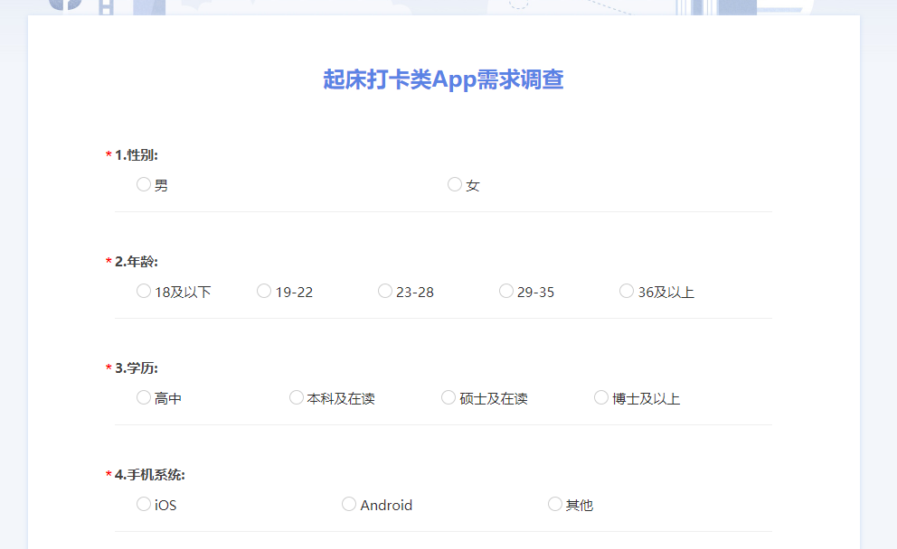
背景部分
点击添加文本
点击添加文本
点击添加文本
点击添加文本

Slide 20
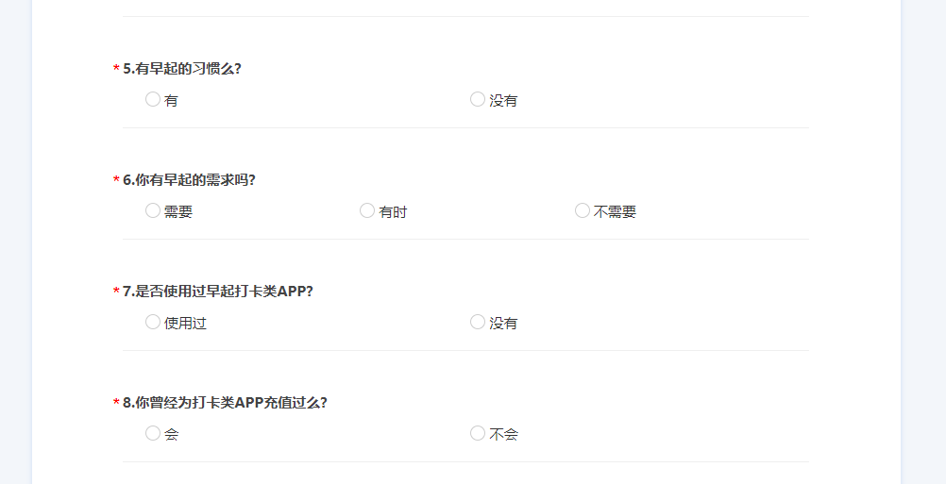
甄别部分
点击添加文本
点击添加文本
点击添加文本
点击添加文本

Slide 21
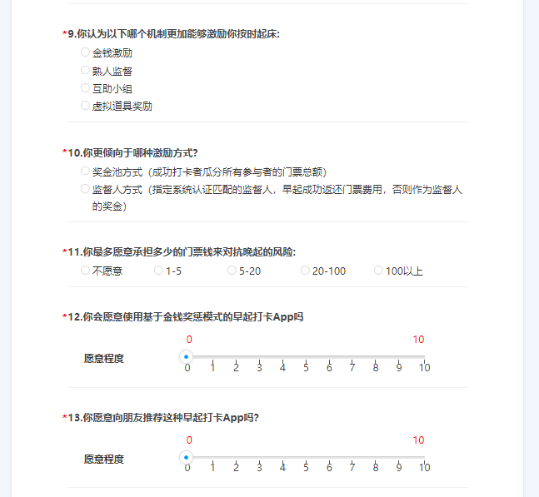
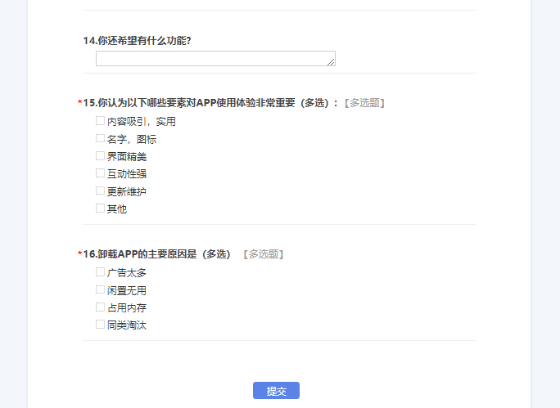
主体部分
点击添加文本
点击添加文本
点击添加文本
点击添加文本

Slide 22

统计信息
点击添加文本
点击添加文本
点击添加文本
点击添加文本

Slide 23
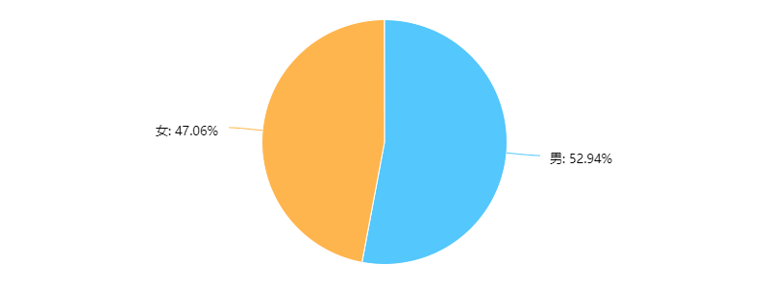
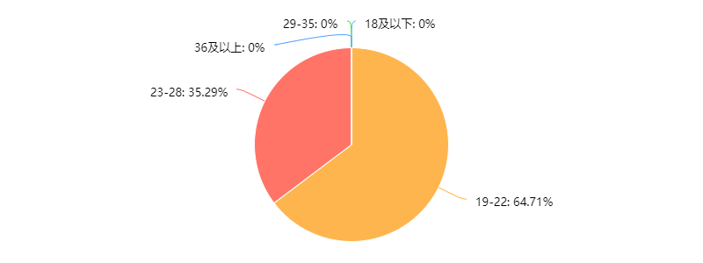
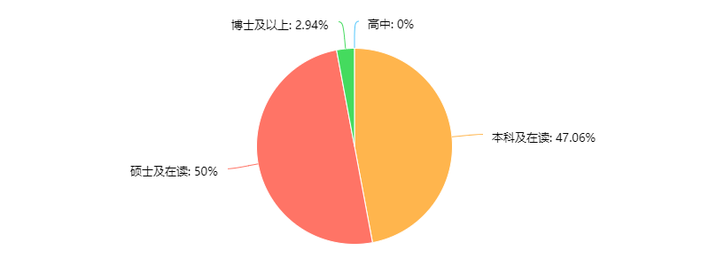
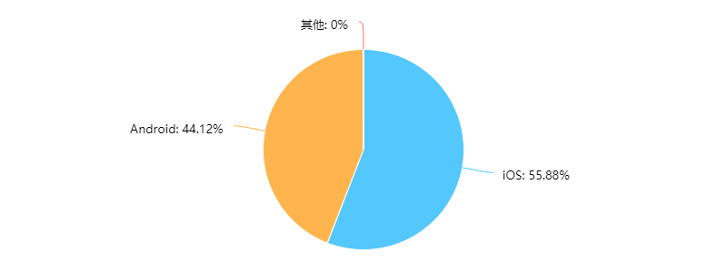
统计信息-背景
点击添加文本
点击添加文本
点击添加文本
点击添加文本

Slide 24
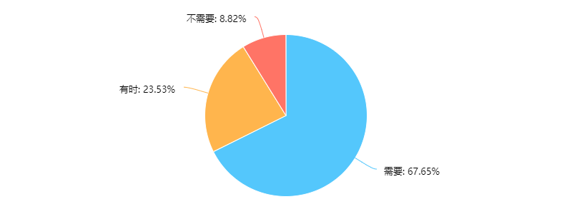
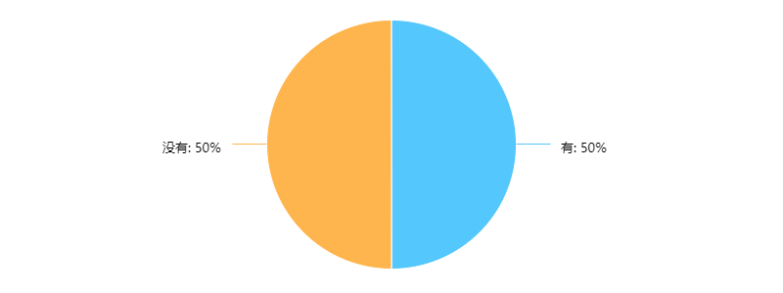
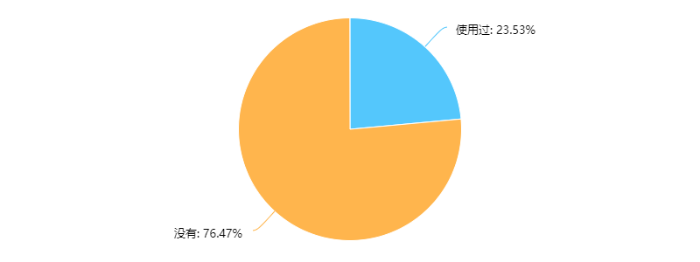
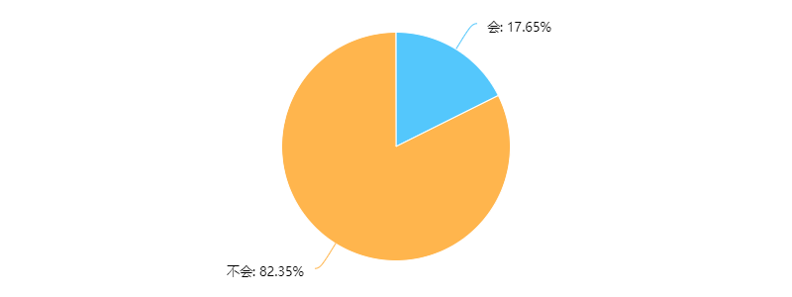
点击添加文本
早起习惯
早起需求
点击添加文本
点击添加文本
点击添加文本
打卡类App使用情况
充值与否
统计信息-甄别

Slide 25
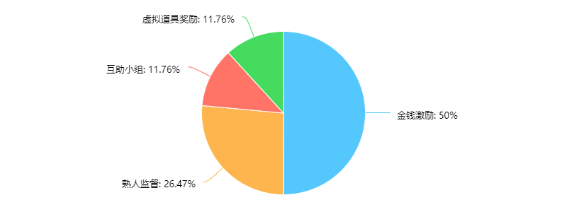
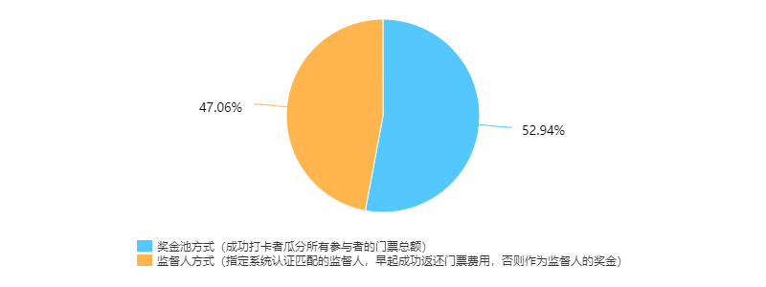
统计信息-主体
点击添加文本
激励模式
点击添加文本
点击添加文本
点击添加文本
金钱奖惩倾向

Slide 26
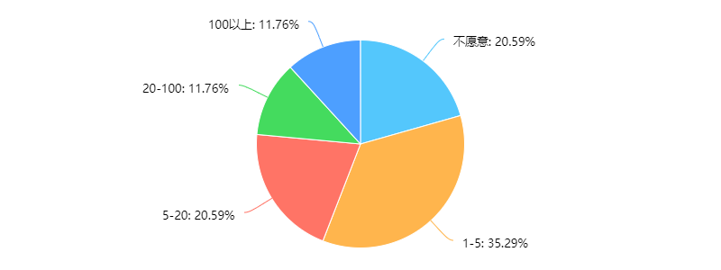
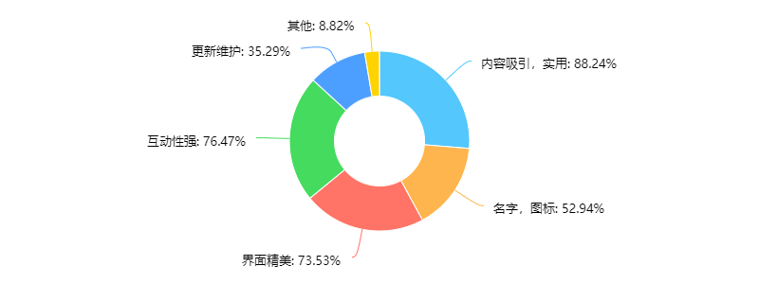
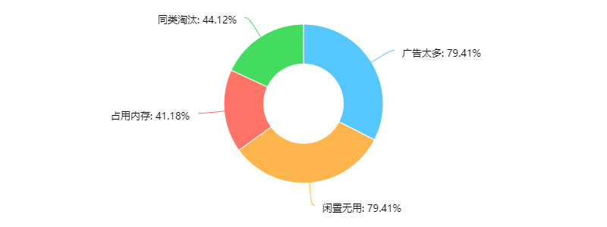
统计信息-主体
点击添加文本
点击添加文本
门票金额设置
点击添加文本
点击添加文本
设计倾向
避免因素

Slide 27
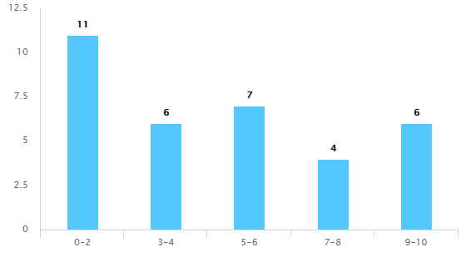
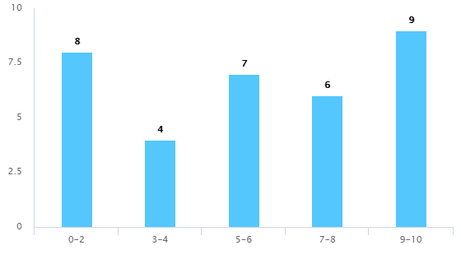
统计信息-主体
使用意愿
点击添加文本
点击添加文本
点击添加文本
推荐意愿
点击添加文本

Slide 28



初步结论
点击添加文本
点击添加文本
调查群体
早起需求
功能需求
1. 样本显示目前大学生普遍具有早起需求，但却很难做到自主早起
2. 为早起打卡服务充值的意愿不强烈
1. 金钱激励模式最受欢迎
2. 用户对奖励模式（资金池模式）的倾向要多于惩罚模式（监督人模式）
3. 门票金额设置不宜过大
样本多为在校学生，性别和操作系统分部较均匀
点击添加文本
点击添加文本

Slide 29
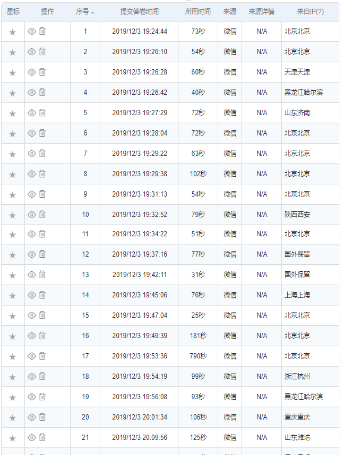
初步结论
点击添加文本
对金钱激励模式感兴趣
对充值获取服务态度保守
点击添加文本
点击添加文本
关注界面设计，讨厌广告
使用或推荐意愿一般
点击添加文本

Slide 30
1.需求获取
点击添加文本
点击添加文本
1.3.头脑风暴
点击添加文本
点击添加文本

Slide 31
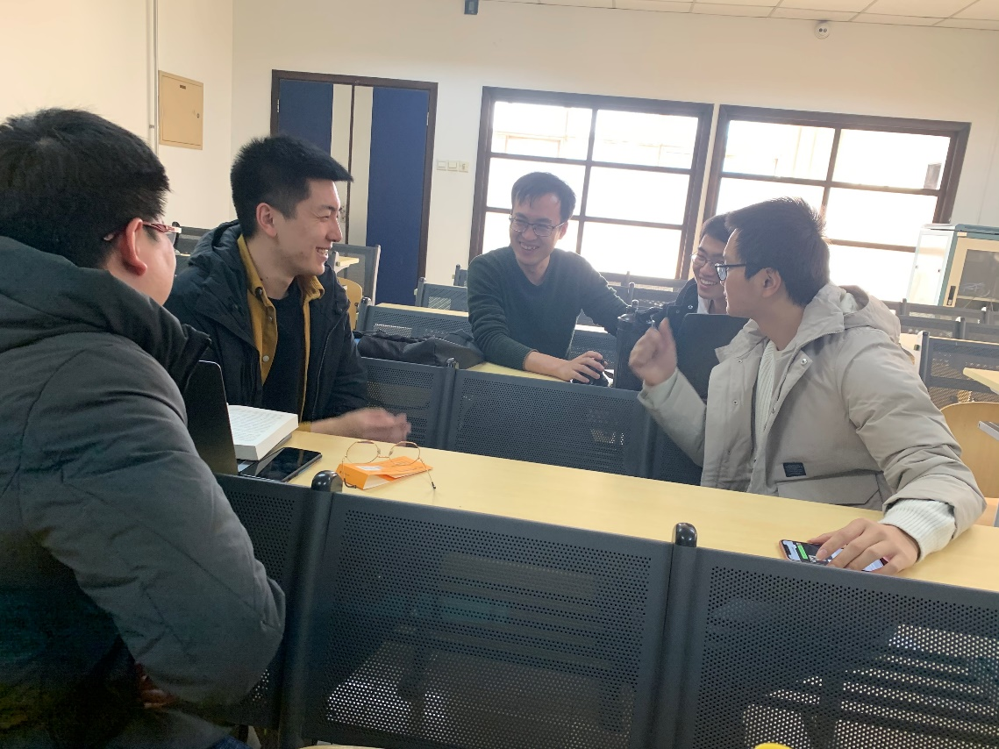
头脑风暴
点击添加文本
点击添加文本
点击添加文本
点击添加文本

Slide 32
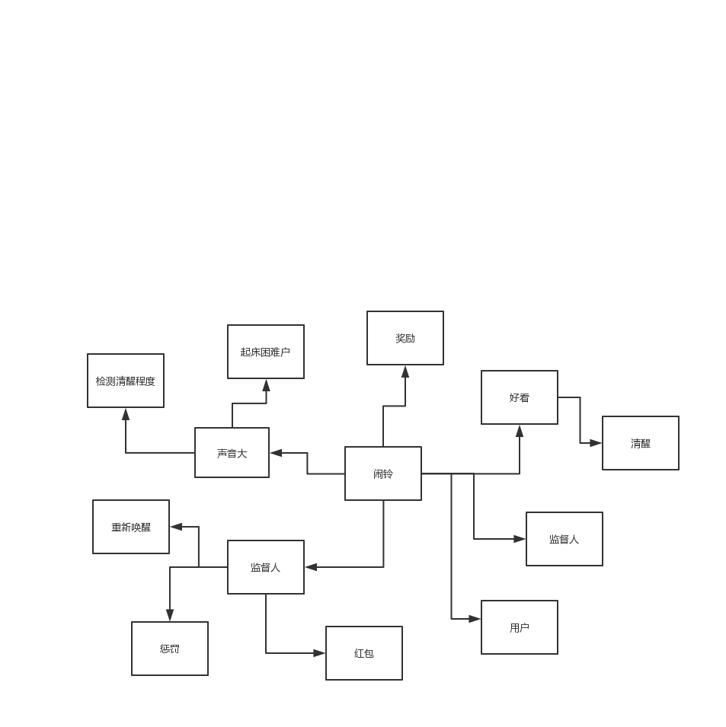
头脑风暴
点击添加文本
点击添加文本
点击添加文本
点击添加文本

Slide 33
头脑风暴
参与成员：崔航，刘相岑，高梓瑞，任钦，王少强，陆泽瑞
具有代表性的发言记录：
崔航：我是一个起床困难户。我经常定了闹铃，无意识地一响就随手按掉，然后继续睡。我需要一个能够彻底让我清醒的闹铃软件。
刘相岑：我自制力较好，闹铃能够叫醒我，我只需要一个可以实现闹铃功能的软件就可以。
点击添加文本
点击添加文本
点击添加文本
点击添加文本

Slide 34
头脑风暴需求分析
具有闹铃功能
能够检测是否彻底清醒
可以添加监督人
如果没有起床成功，需要有一定金钱惩罚
点击添加文本
点击添加文本
点击添加文本
点击添加文本

Slide 35
02
需求分析

Slide 36
需求分析
NO.1
NO.3
愿景与范围文档
需求建模
SRS文档
NO.2

Slide 37
需求建模
NO.1
NO.3
关联图与用例图
唤醒系统给建模
钱包系统建模
NO.2

Slide 38
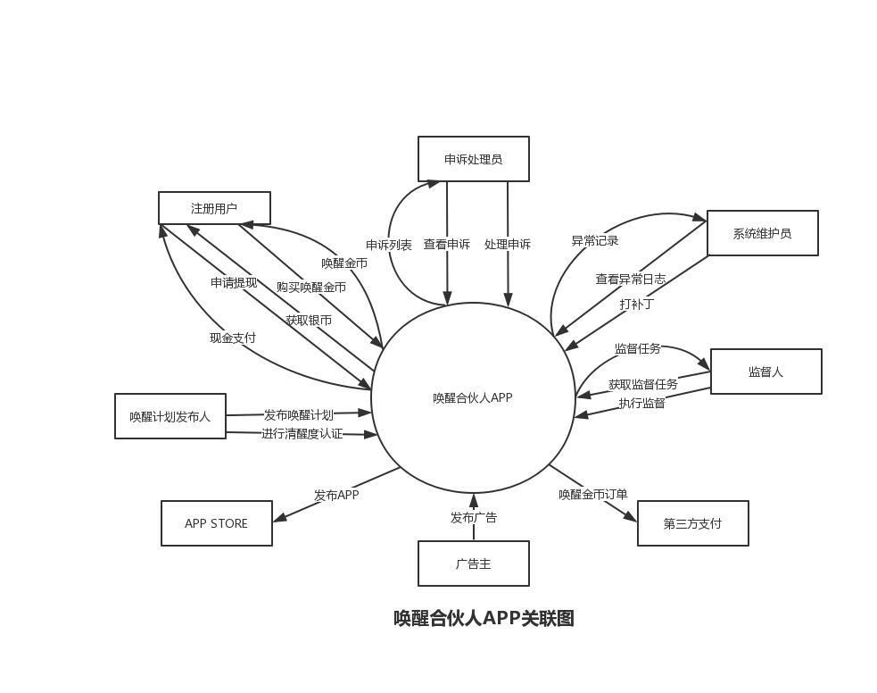
关联图

Slide 39
钱包系统用例图

Slide 40
社交系统用例图

Slide 41
唤醒系统用例图

Slide 42
唤醒系统建模

Slide 43
唤醒系统ER图

Slide 44
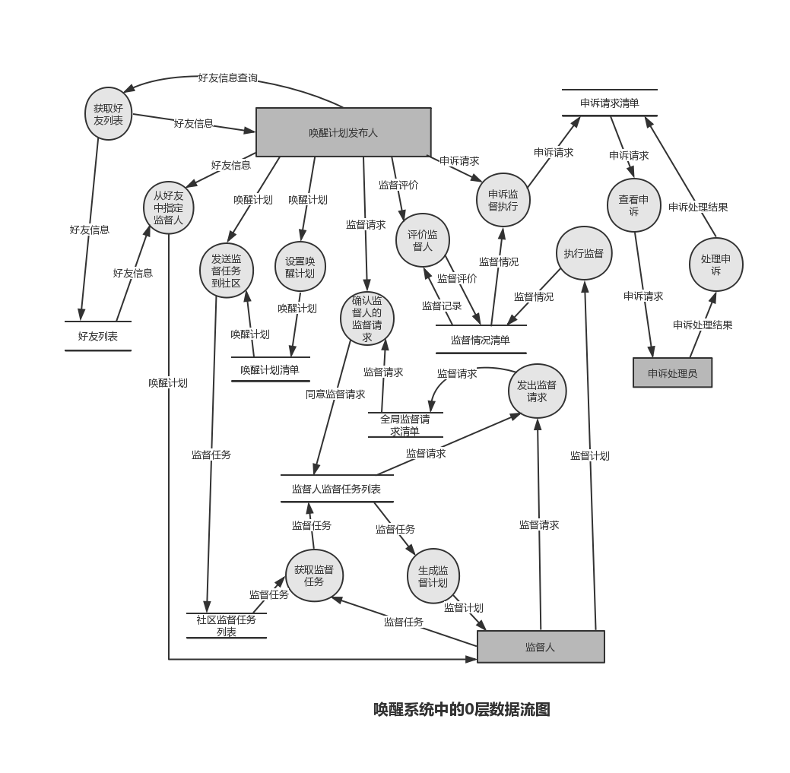
唤醒系统数据流图

Slide 45
清醒度认证泳道图

Slide 46
设置唤醒计划泳道图

Slide 47
钱包系统建模

Slide 48
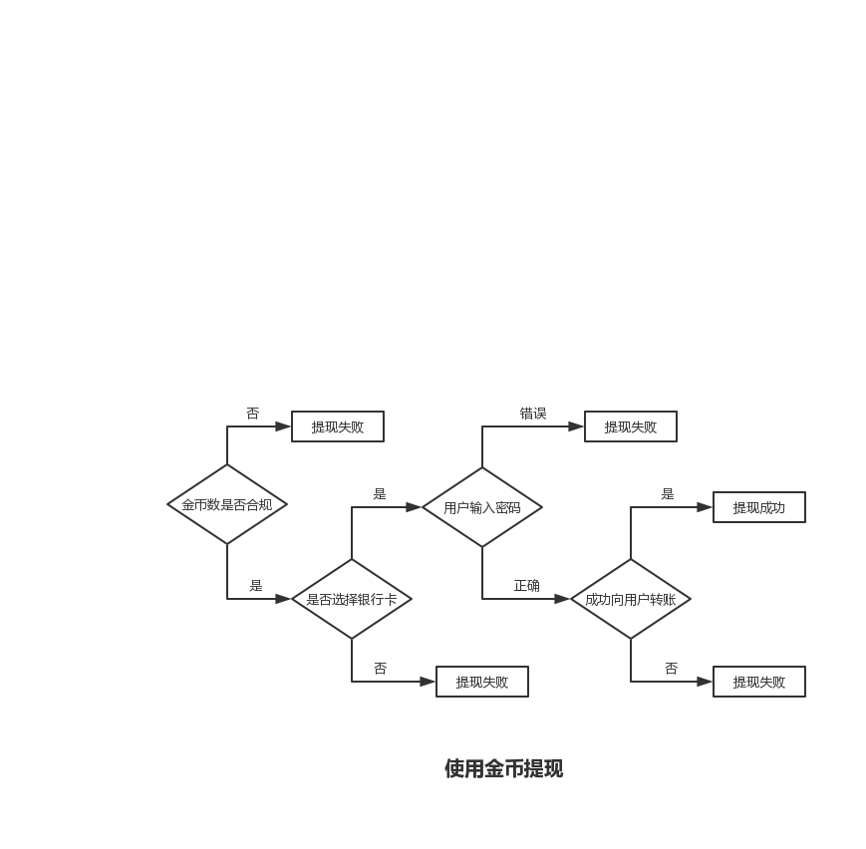
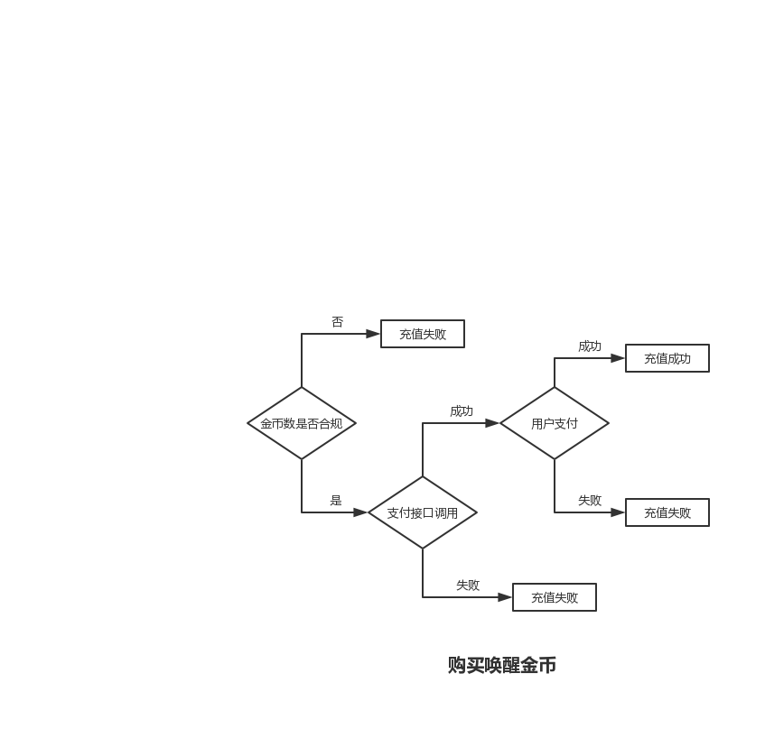
金币相关判定树

Slide 49
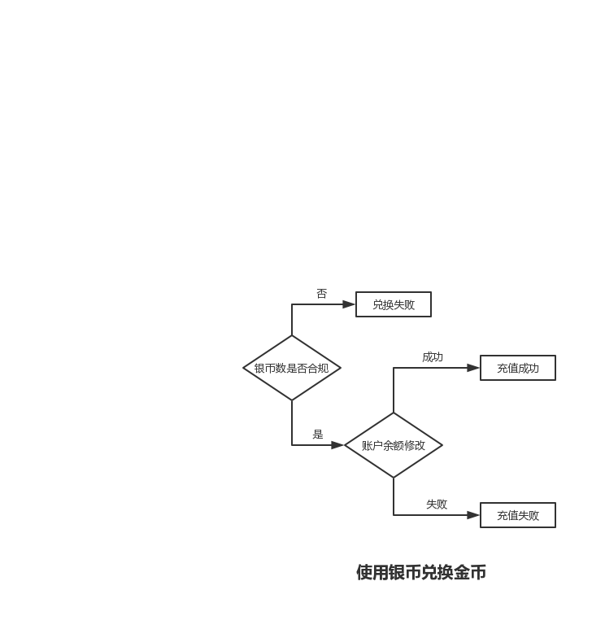
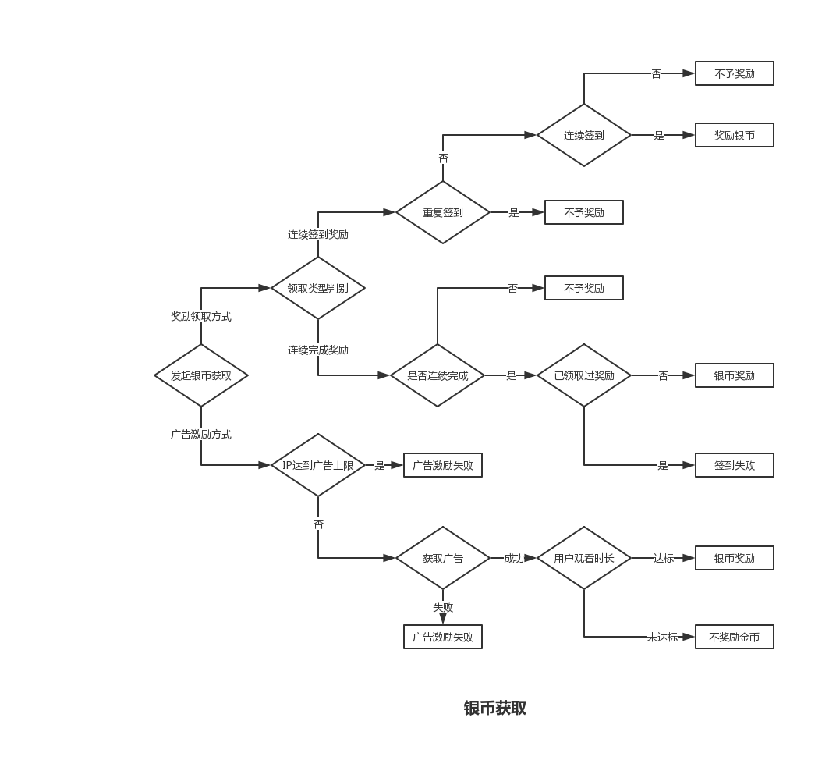
银币相关判定树

Slide 50
03
需求确认

Slide 51
需求完善
V1.1 需求完善（2019.12.15）
1. 增加 3.4 获取唤醒银币的功能需求（任钦） 2. 增加 3.5 银币兑换⾦币的功能需求（任钦） 3. 增加 3.6 设置监督⼈的功能需求（王少强） 4. 增加 3.7 监督⼈相关的功能需求（王少强） 5. 增加 3.8 评价监督⼈的功能需求（刘相岑） 6. 增加 3.9 反馈监督的功能需求（刘相岑） 7. 增加 3.10 社交系统的功能需求（⾼梓瑞） 8. 对 5.2 中的钱包 app 软件接⼜进⾏完善（陆泽瑞） 9. 修改了 2.2 中的⽤户类别具体分类，将注册但不充值的⽤户也列⼊了重要⽤ 户类（崔航） 10. 增加了 6.5 中 INS-4 的需求（崔航） 11. 增加了 6.6 中可⽤性的需求（崔航）

Slide 52
需求确认
CLICK TO ADD CAPTION TEXT
NO.1
NO.2
愿景与需求文档
需求规范说明书

Slide 53
愿景与需求文档确认问题
1.3 现在软微在校生有2000人么？
1.4-(2) 有无时间限制 答错了怎么办？
1.4-(2) 闹铃一直在响？
1.4-(4). 建议加一个拍照上传打卡功能（暂未修改）
1.5. 感觉唤醒币机制有点涉嫌集资的感觉 有政策风险
2.1 广告没有说清楚是可以看还是可以不看（暂未修改）
2.2 我们早起了就是为了看广告？（暂未修改）
2.3 银币换金币？
2.4 监督人如何监督没有写清楚
4.1 歧视安卓用户

Slide 54
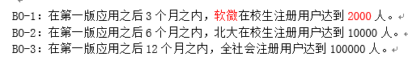
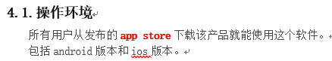
愿景与需求文档确认问题
1.3 现在软微在校生有2000人么？ 软微 -> 北大
2.3 银币换金币？ 银币 与 金币 互换
4.1 歧视安卓用户 app store -> 第三方应用平台

Slide 55
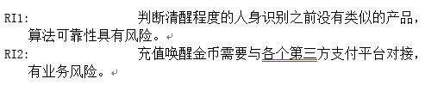
愿景与需求文档确认问题
1.5. 感觉唤醒币机制有点涉嫌集资的感觉 有政策风险
改为
在1.5 业务风险 中添加
RI3: 唤醒币机制可能涉及集资，有政策风险。

Slide 56
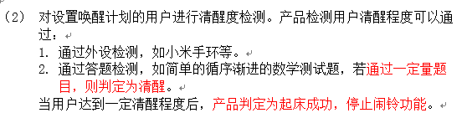
愿景与需求文档确认问题
1.4-(2) 有无时间限制 答错了怎么办？
1.4-(2) 闹铃一直在响？
改为
1. 通过智能硬件检测，如小米手环等。
2. 通过AI识别，比如GAN算法实现人脸清醒度认证。
在用户清醒之前，闹铃一直在响，当用户达到一定清醒程度后，产品判定为起床成功，停止闹铃功能。

Slide 57
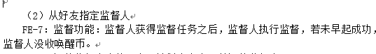
愿景与需求文档确认问题
2.4 监督人如何监督没有写清楚
改为
监督功能：监督人获得监督任务之后，监督人执行监督，若未早起成功，监督人没收唤醒币。（系统只提供平台，监督方式由监督人被监督人决定。）

Slide 58
需求确认-SRS
CLICK TO ADD CAPTION TEXT
需求确认问题
2.1 2.5 3.1.1语病，标点符号，大小写问题
2.2 涉众问题未作出进一步修改，因为已区分重要用户类（注册且充值、注册不充值用户）、不重要用户类（未注册用户）和不受欢迎的用户类，已经较为完善。
3.1.2.4发布监督请求到社区中“监督人认领任务后，不能取消”的问题
3.1.2.5设置押金中的相关表述不清问题
3.3.2.2设置购买金币数中，对充值用户表述模糊的问题
3.3.2.6选择提现方式中，提现方式较少的问题
3.6.2.3确认监督请求中，分类不清楚的问题
3.10中标题与用例名称不统一的问题
5.3硬件接口缺失的问题

Slide 59
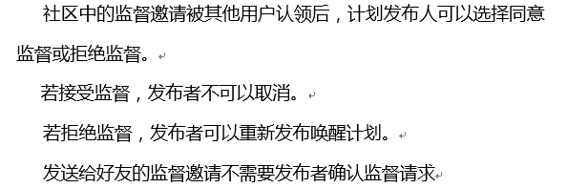
需求确认-SRS
CLICK TO ADD CAPTION TEXT
已修改
2.1、 2.5 、3.11 修改了语病和标点符号问题
3.1.2.4 、3.6.2.3
不属于此3.1.2.4用例中的内容，删除了相关解释，相关问题在3.6.2.3的确认监督请求中进行解释。

Slide 60
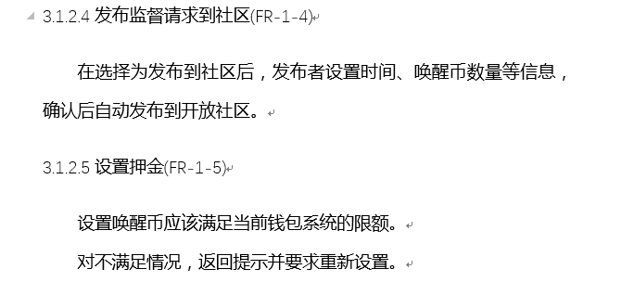
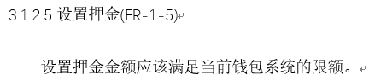
需求确认-SRS
CLICK TO ADD CAPTION TEXT
3.1.2.5设置押金中的相关表述不清问题，将文档以及ER图中“押金”统一为“唤醒币”
比如：

Slide 61
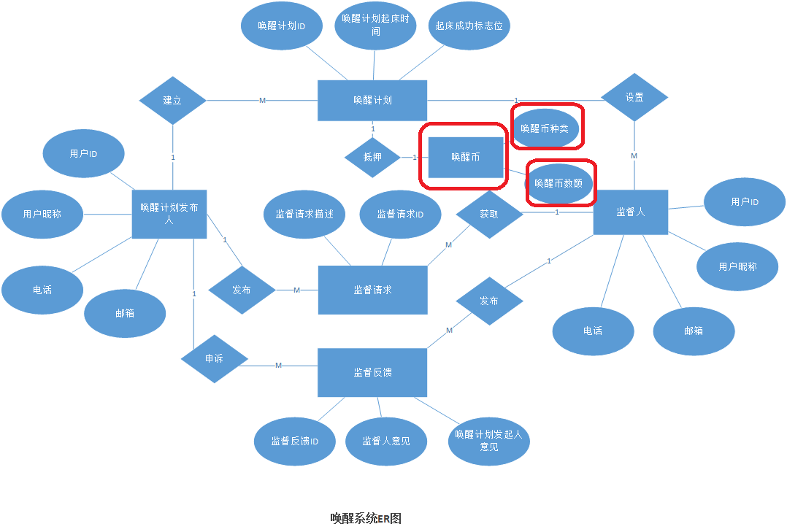
需求确认-SRS
针对3.1.2.5 ER图中修改
CLICK TO ADD CAPTION TEXT

Slide 62
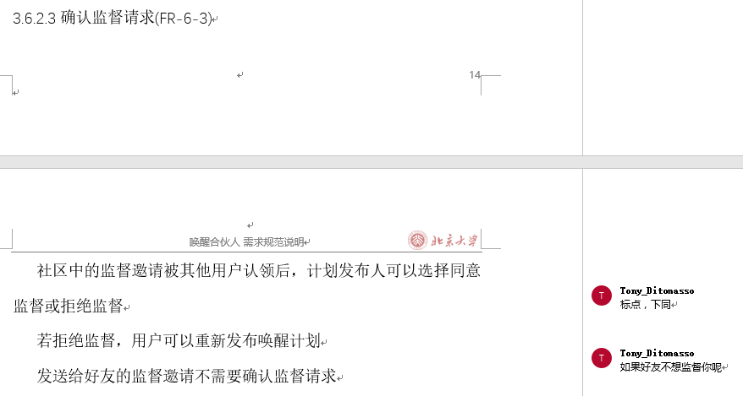
需求确认-SRS
CLICK TO ADD CAPTION TEXT
针对3.6.2.3确认监督请求中，分类不清楚的问题，进行了解释和明确的分类。
原文档：

Slide 63
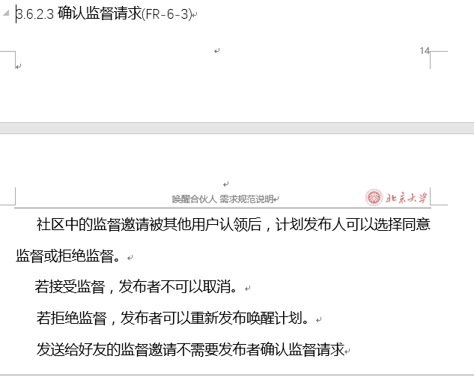
需求确认-SRS
CLICK TO ADD CAPTION TEXT
现文档：

Slide 64
需求确认-SRS
CLICK TO ADD CAPTION TEXT
其他问题修改
针对3.3.2.2对充值用户表述模糊的问题，将相关输入进行简化叙述，删除了不必要的解释。
针对3.3.2.6选择提现方式中，提现方式较少的问题，增加了微信和银行卡的提现途径。
针对3.10中标题与用例名称不统一的问题，进行了修改。
针对5.3，增加了智能硬件的接口。

Slide 65
未名网盘需求确认
1. 未描述涉众和涉众的特点
2. 用户分类有问题，且类别未区分重要程度
3. 系统特性描述不清晰
4. 缺少数据需求章节
5. ER图中用户和用户列表为什么是多对多关系
6. 用例管理社区文件用例使用的include extend格式和其他不同
7. 用例图中的教务系统托管文件等用例在愿景文档和SRS文档特性部分未找到相应说明
8. 关联图中有个其他网盘的文件迁移操作，但是这部分在两个文档中都没见到说明
9. 软件接口的描述不应该是这么底层的

